Slide 1

Videregående kurs programmering Arduino
Oppgavesamling – Samling 2
Nils Kr. Rossing, Skolelaboratoriet og
Johannes Ravn Munkvoll

Slide 2
Luftfuktighet og temperatur (DHT11)
Deloppdrag 13
Bygg opp og lag et program som leser temperatur og luftfuktighet fra sensoren DHT11. Skriv ut verdiene i monitoren.

Slide 3
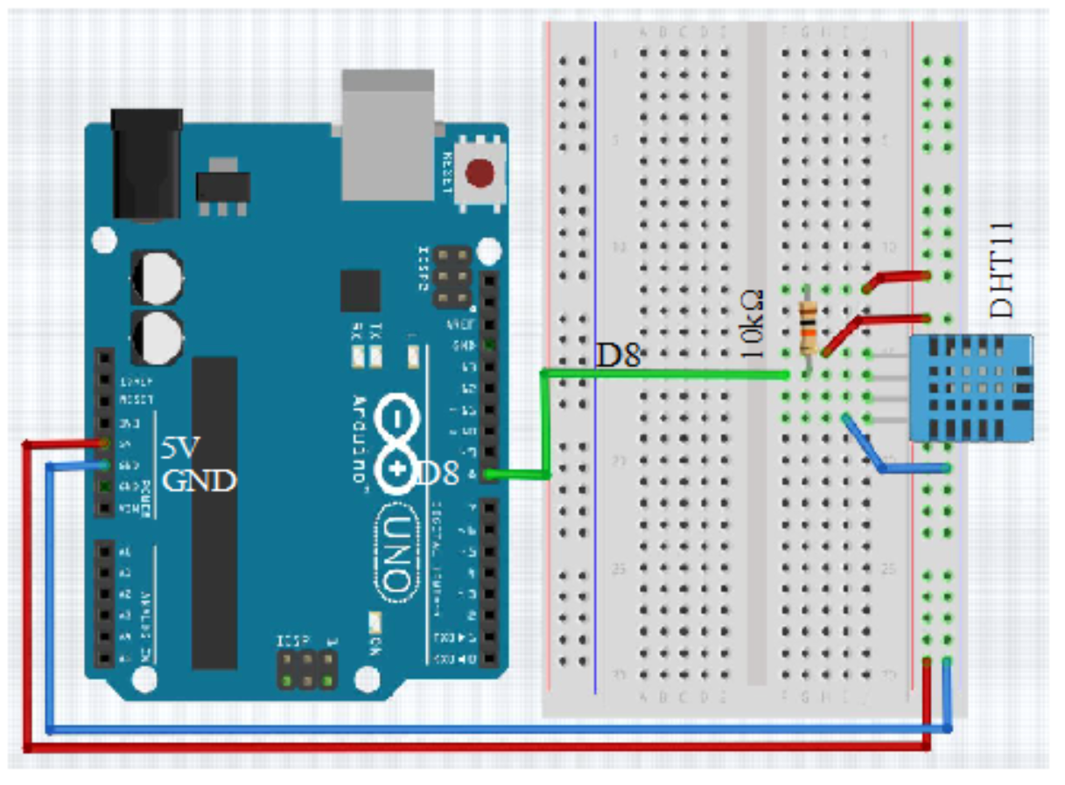
Oppkobling av DHT11
Pass på plasseringen

Slide 4
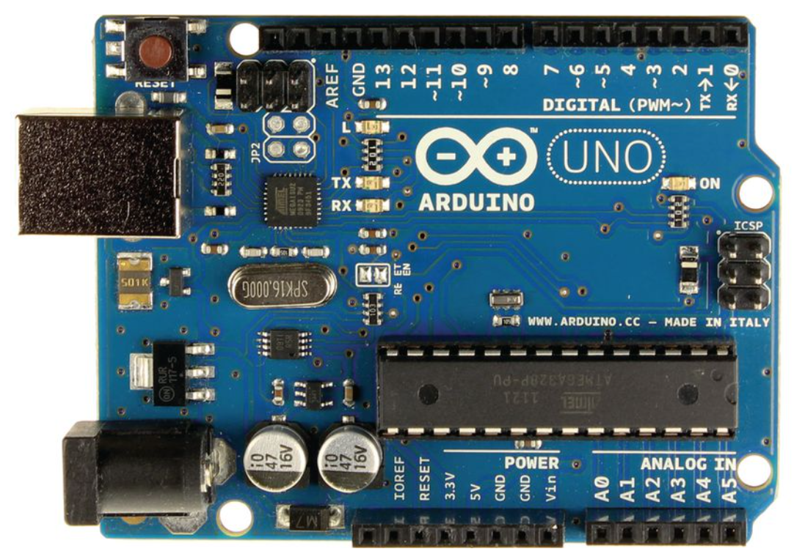
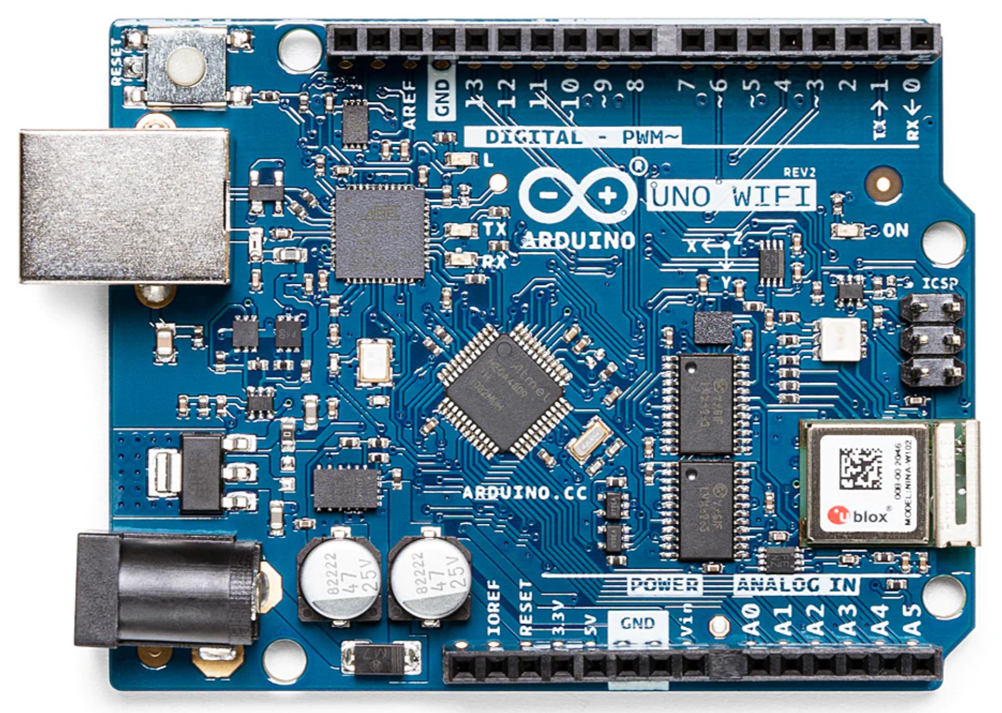
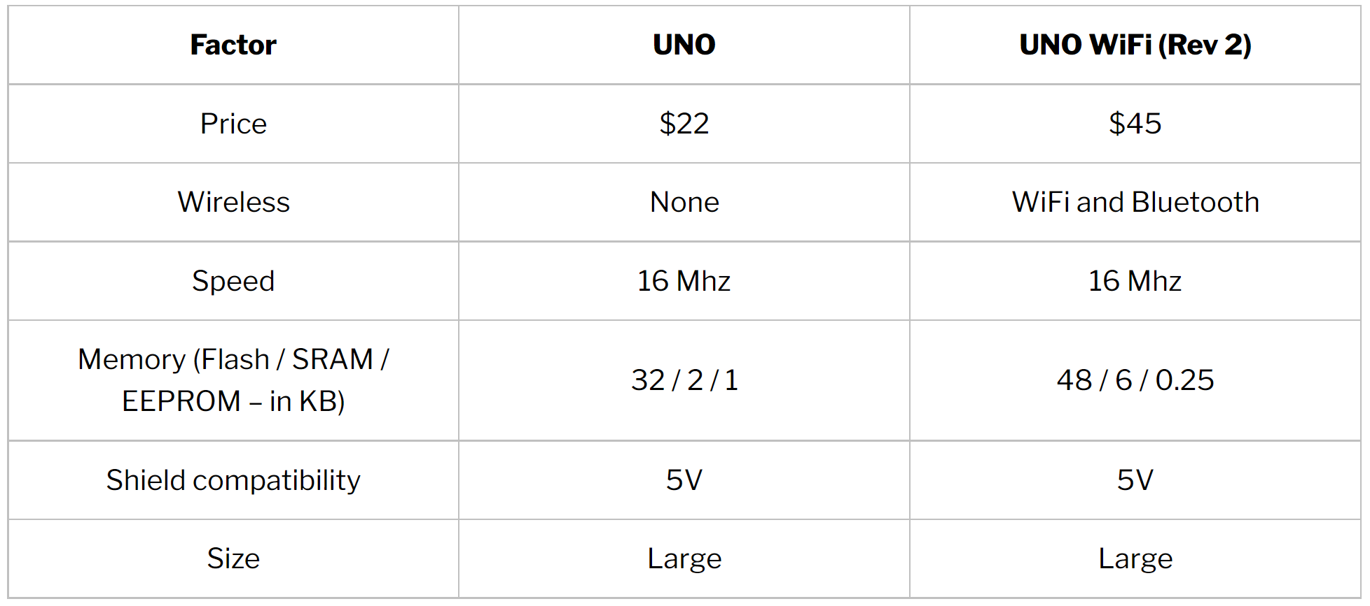
Arduino UNO og Arduino UNO WiFi

Slide 5
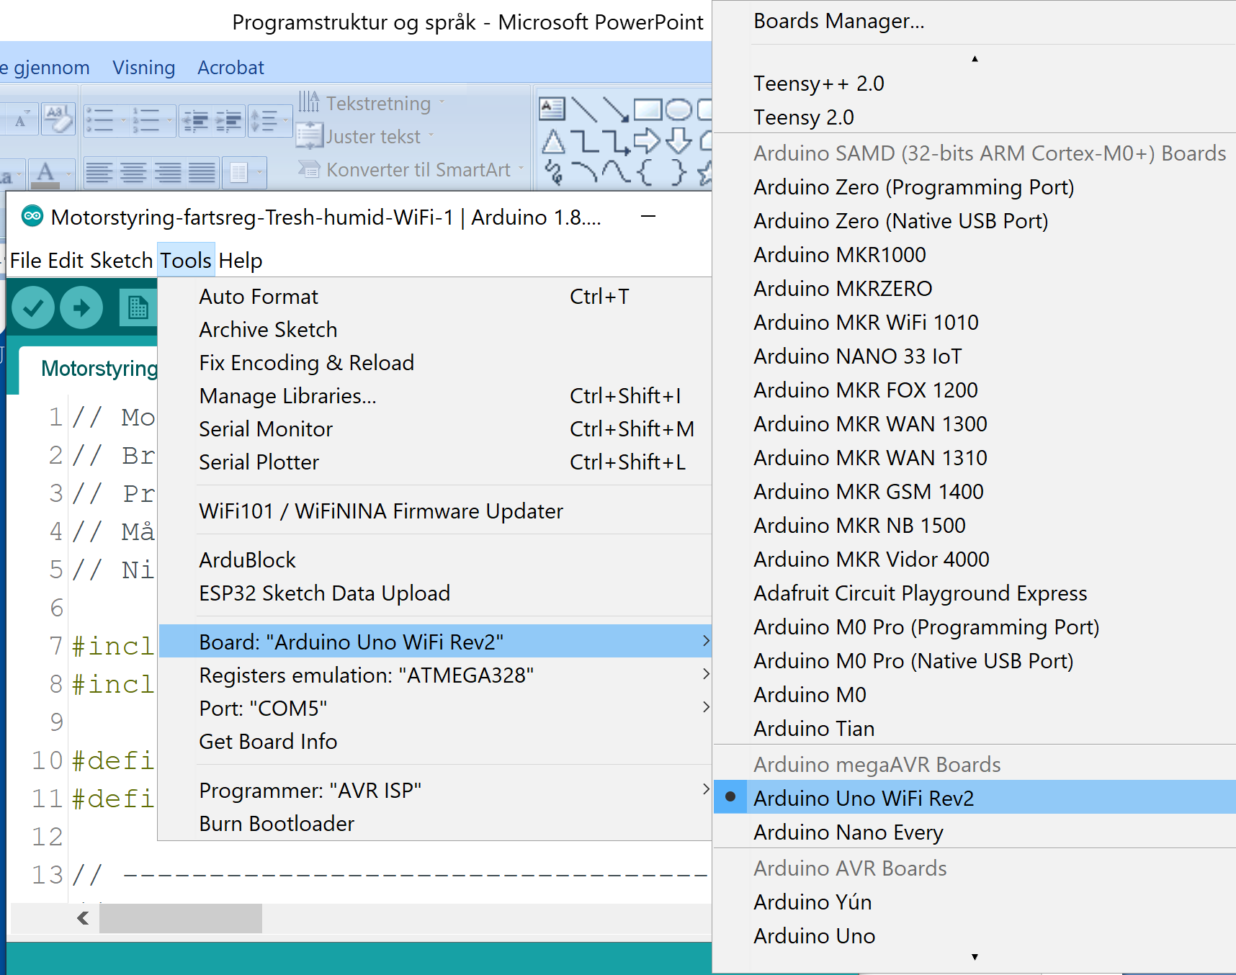
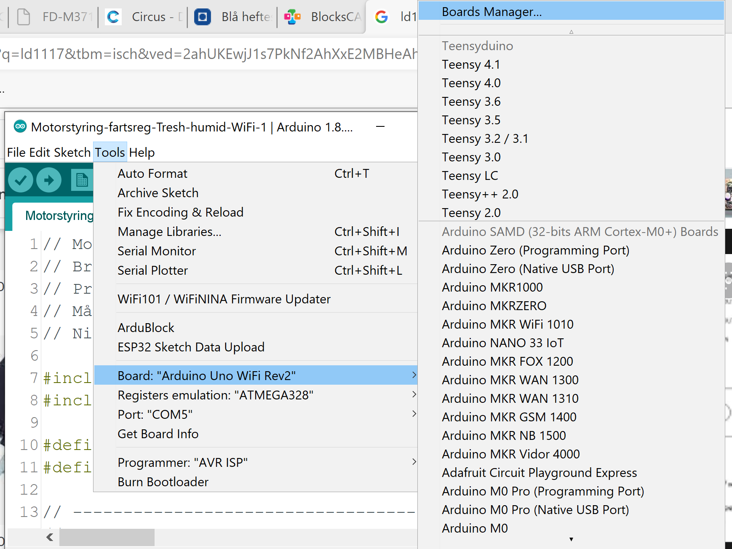
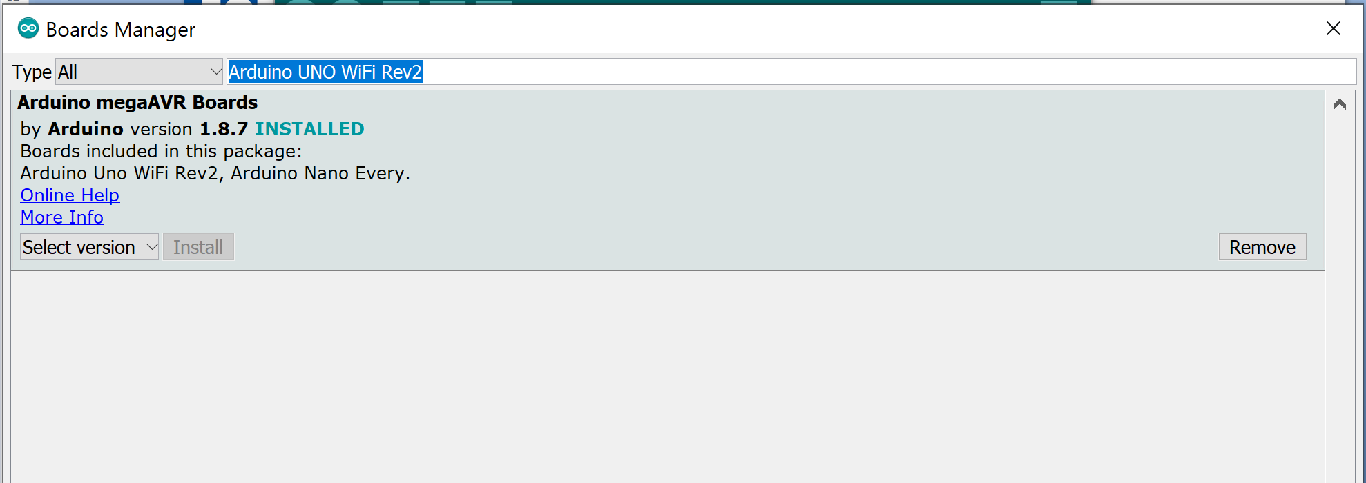
Installer nytt kort?
Arduino UNO WiFi Rev2

Slide 6
Introduksjon til ESP01
Deloppdrag 14
Koble opp ESP01 på koblingsbrettet sammen med DHT11. Gå over og sjekk at oppkoblingen er riktig.

Slide 7
Oppkobling av DHT11
Pass på plasseringen

Slide 8
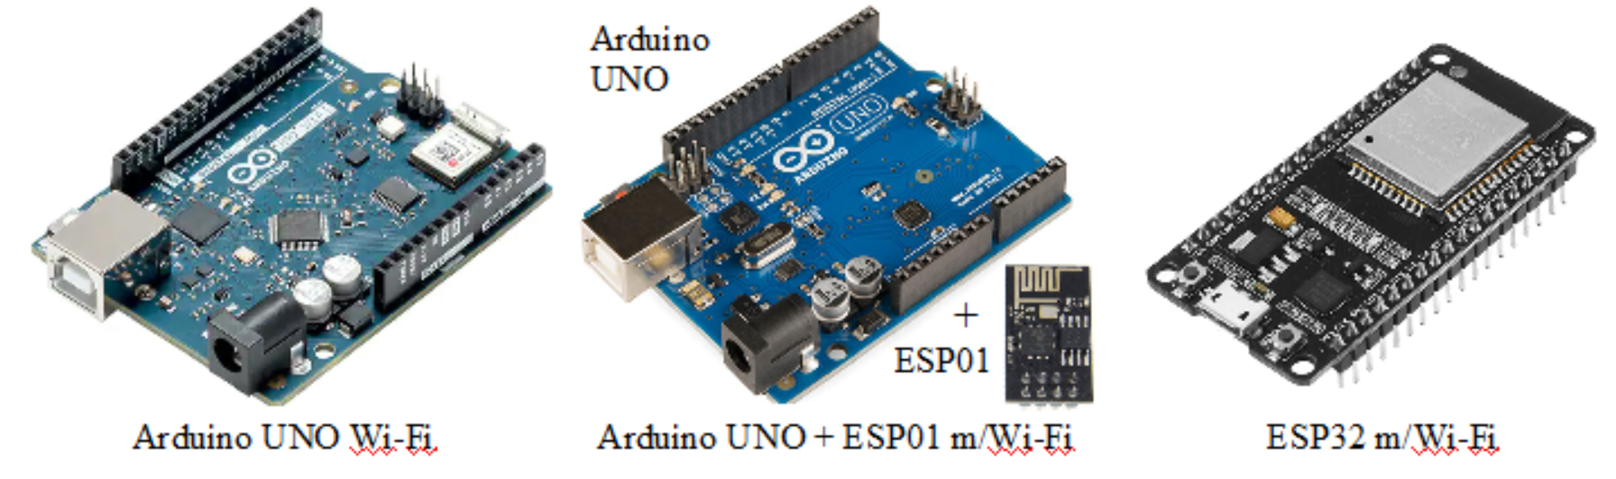
Valg av teknologisk løsning

Slide 9
ESP01 – ESP8266
ESP01 er lik ESP8266 ved Wi-Fi, UART (Rx/Tx) og noen få porter. Klokkefrekvens på 80Mz

Slide 10
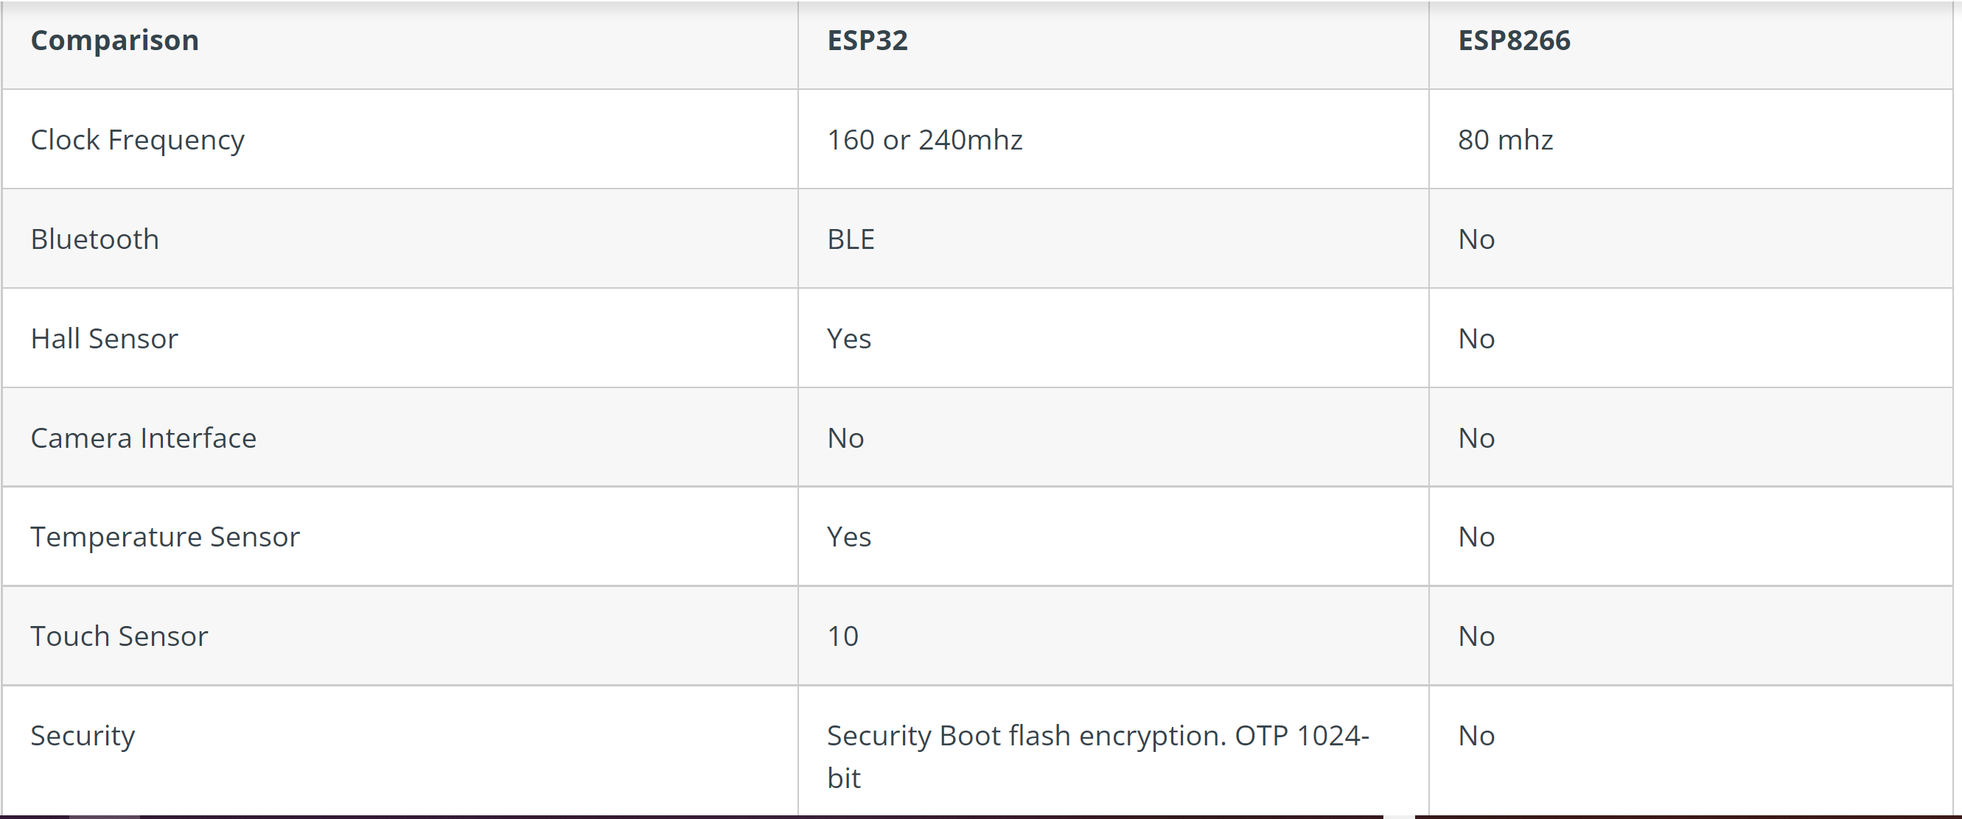
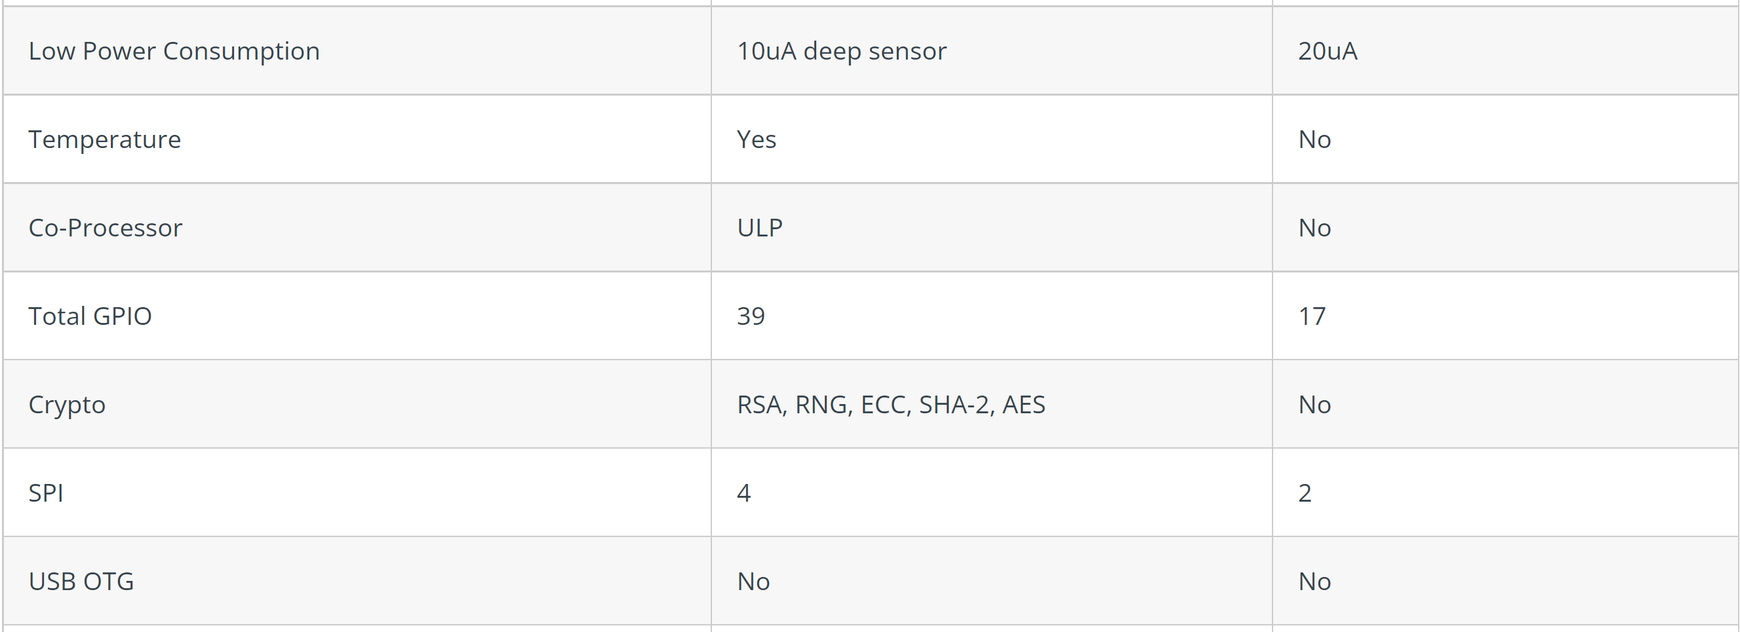
ESP32 eller ESP8266

Slide 11
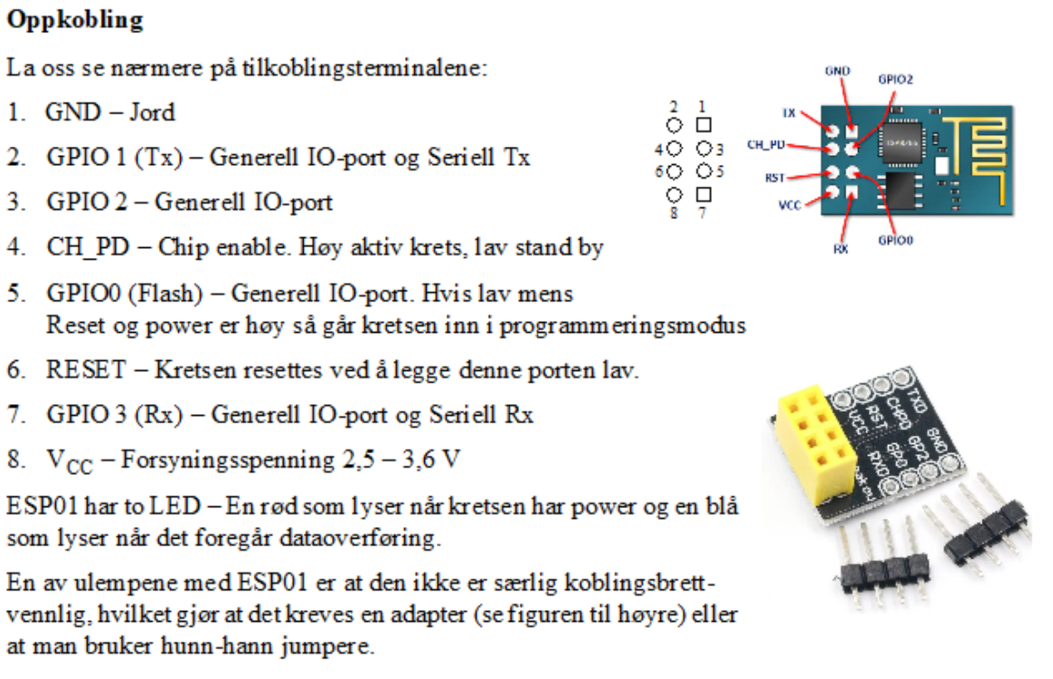
Pinning (side 122)

Slide 12
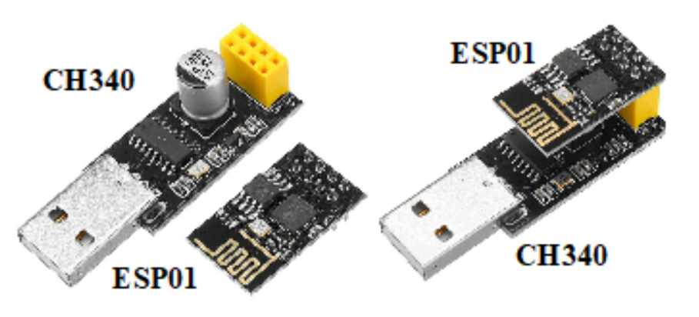
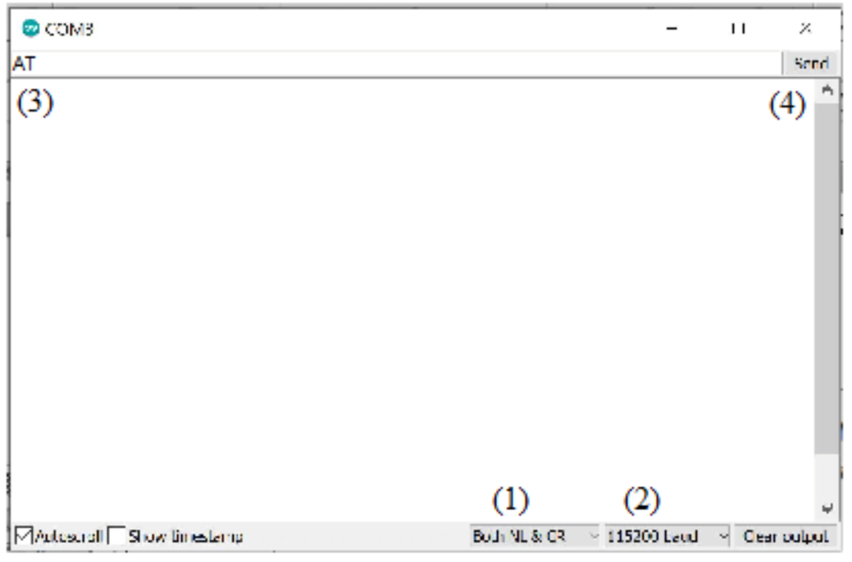
Endre baudrate til ESP01
Bruk av AT-kommandoer
Endre datarate til 9600:
Test forbindelsen skriv AT og vent på OK
  AT+UART_DEF=9600,8,1,0,0 eller AT+CIOBAUD=9600

Slide 13
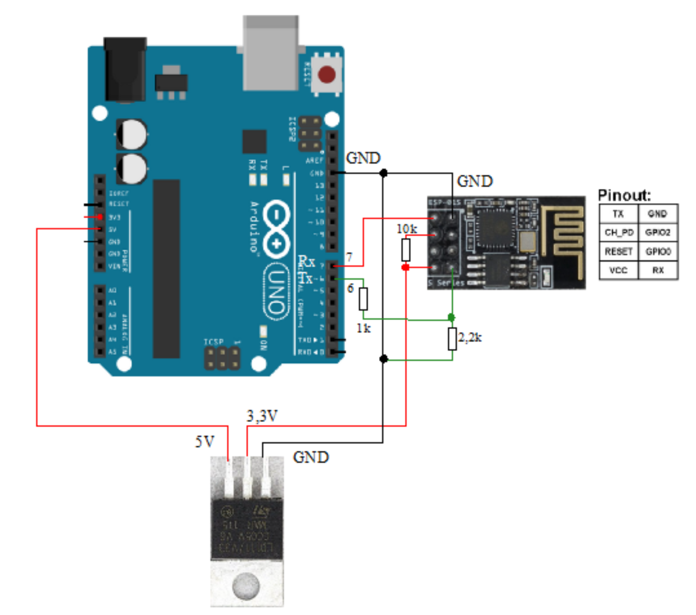
Oppkobling – koblingsskjema

Slide 14
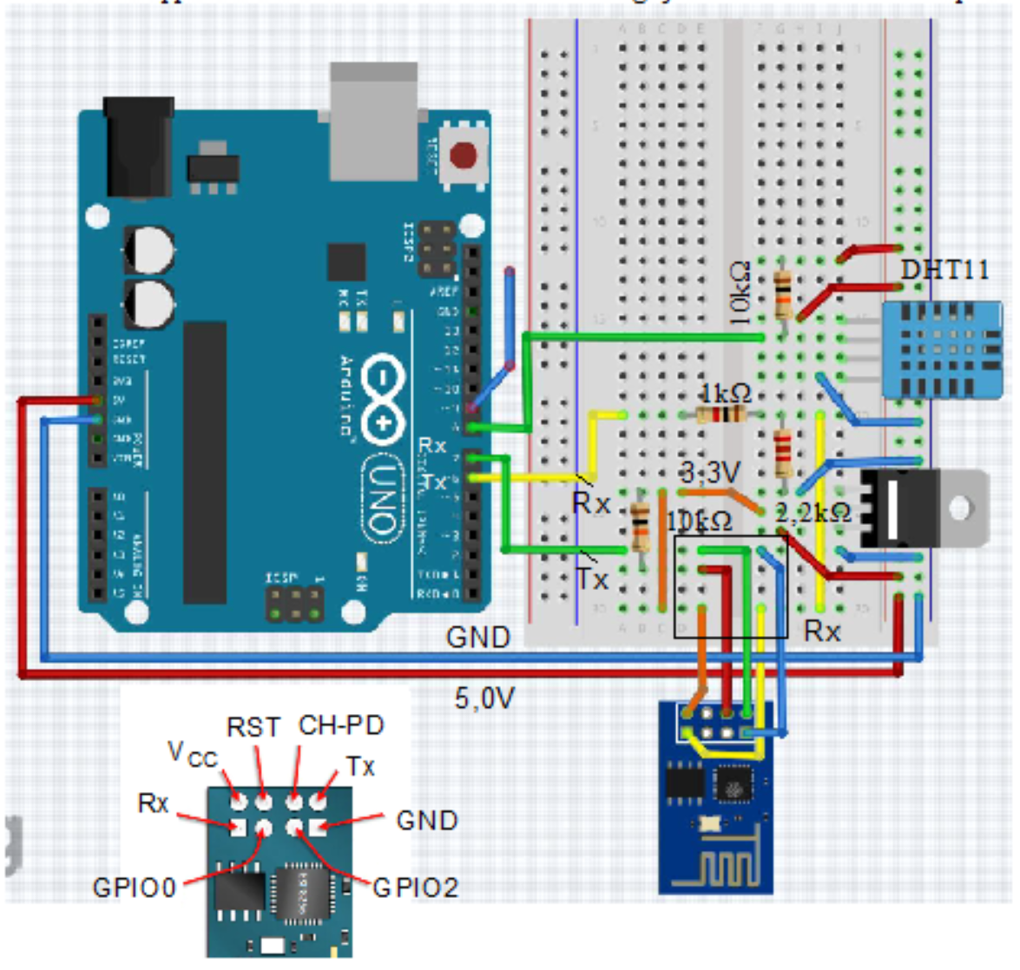
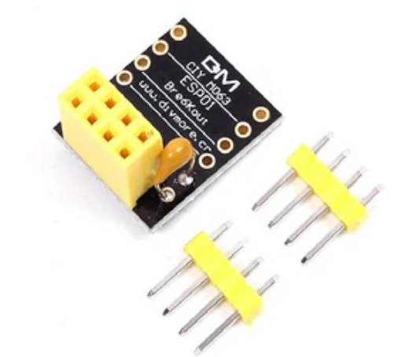
14. Oppkobling til nett (side 125)
Bli kjent med
ESP01
Bruk av AT-kommandoer
Oppkobling av
ESP01
Bruk av spennings-
regulator LD1117

Slide 15
Introduksjon til CoT
Deloppdrag 15
Opprett en bruker ved Circus of Things og lag to konsoller, ett for temperatur og ett for luftfuktighet. Sammenstill de to konsollene i et panel. Registrer identifikasjonskoden for din bruker (“token”) og nøkkelkoden for konsollene. Disse skal brukes når programmet hos sensornoden skal skrives.

Slide 16
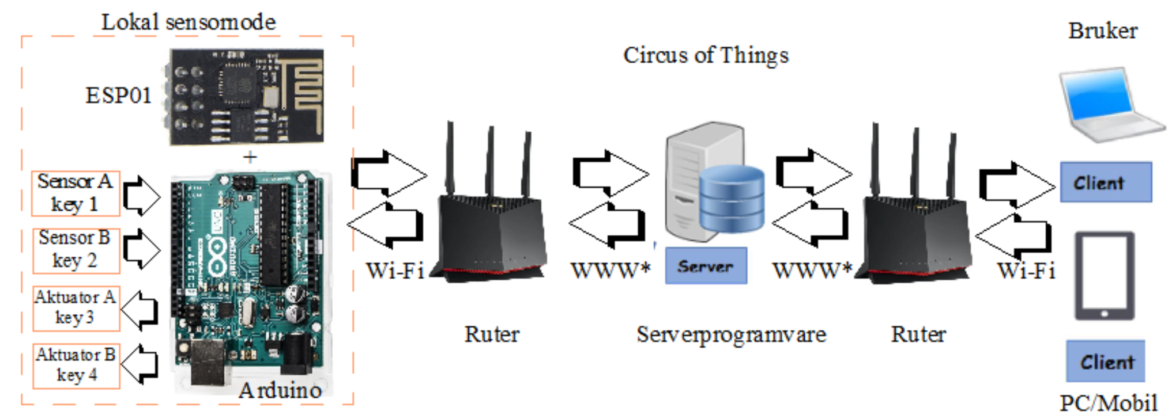
Oppkobling til Internett
IoT – Internet of Things
Fjernovervåking
Fjernstyring
NTNU-Labnett
Lokalnett: NTNU-IOT
Passord: ””

Slide 17
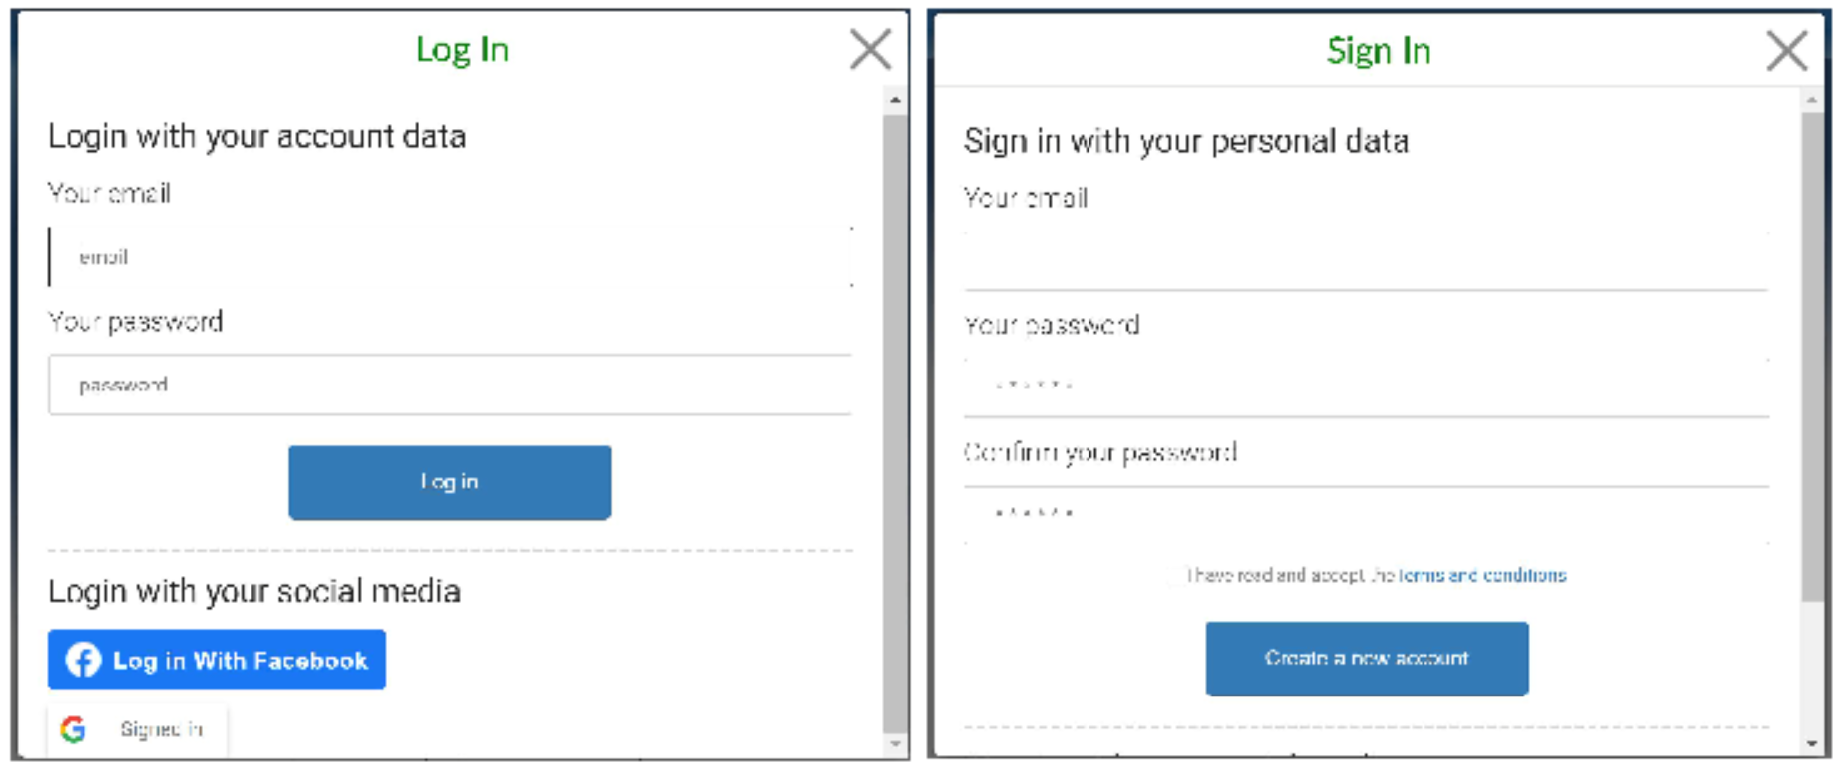
Opprett konto ved CoT https://circusofthings.com/welcome
Kan også logge inn via Google eller Facebook-konto

Slide 18
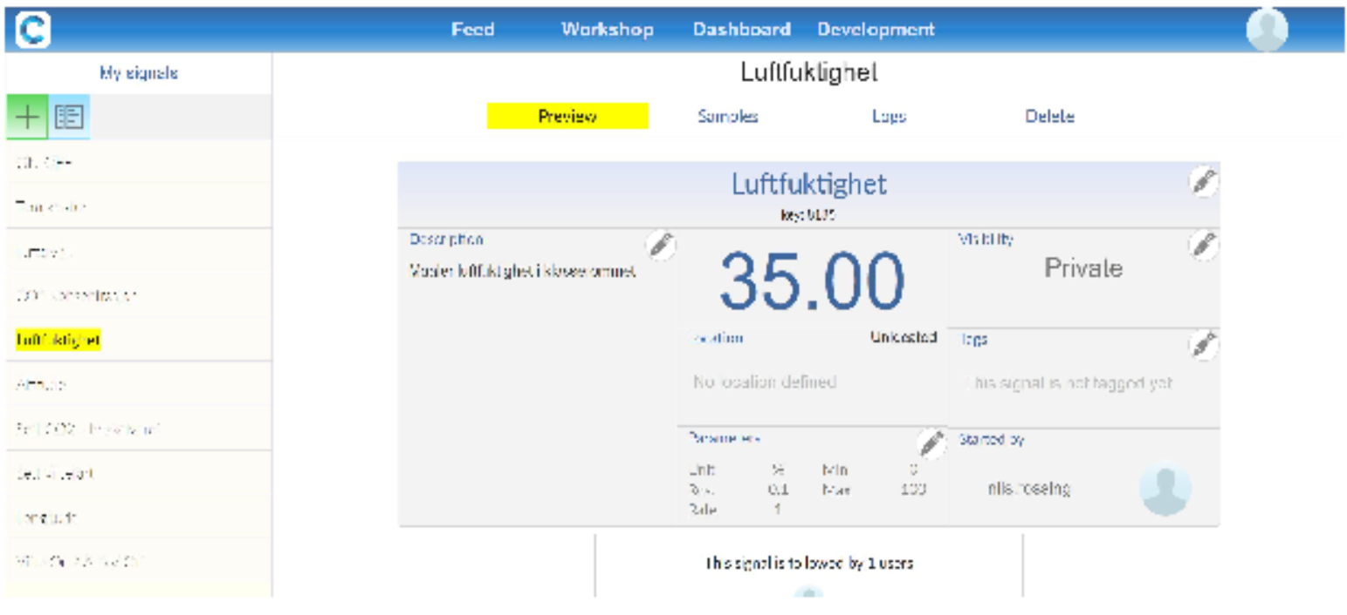
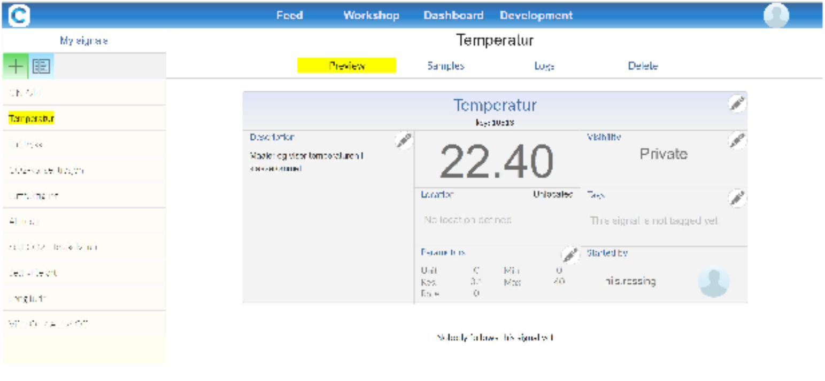
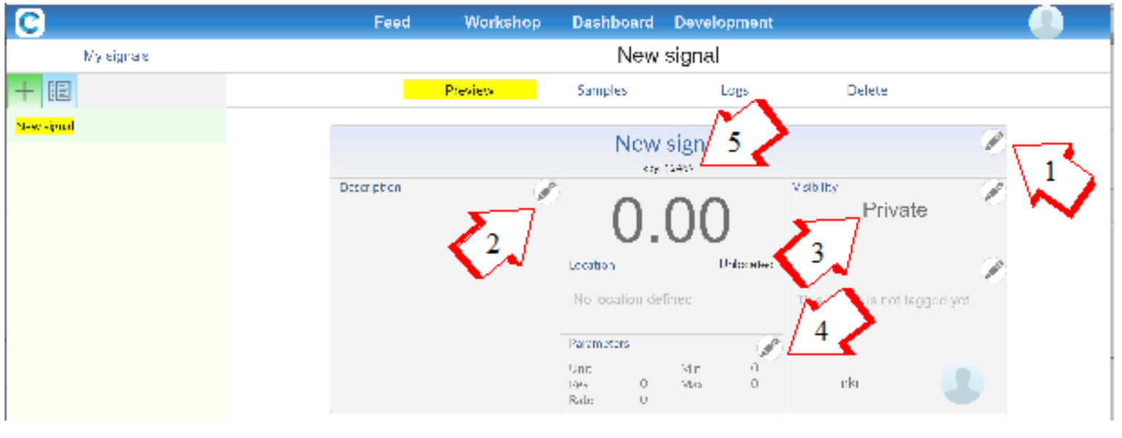
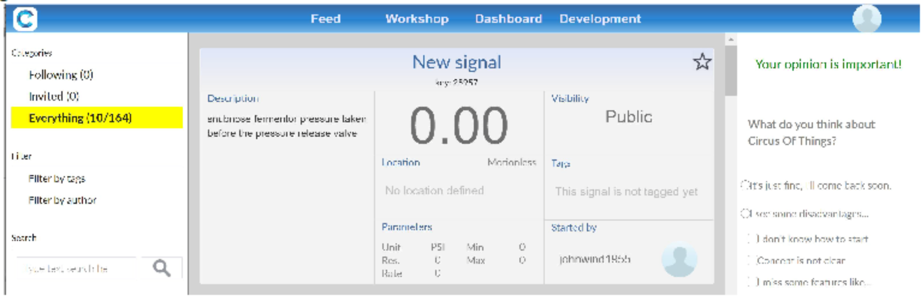
Definer signaler (side 128-130)
Fyll inn nødvendig data 1 – 5
Legg spesielt merke til ”Key” – nøkkelkode (5)
Gjør tilsvarende for luftfuktighet

Slide 19
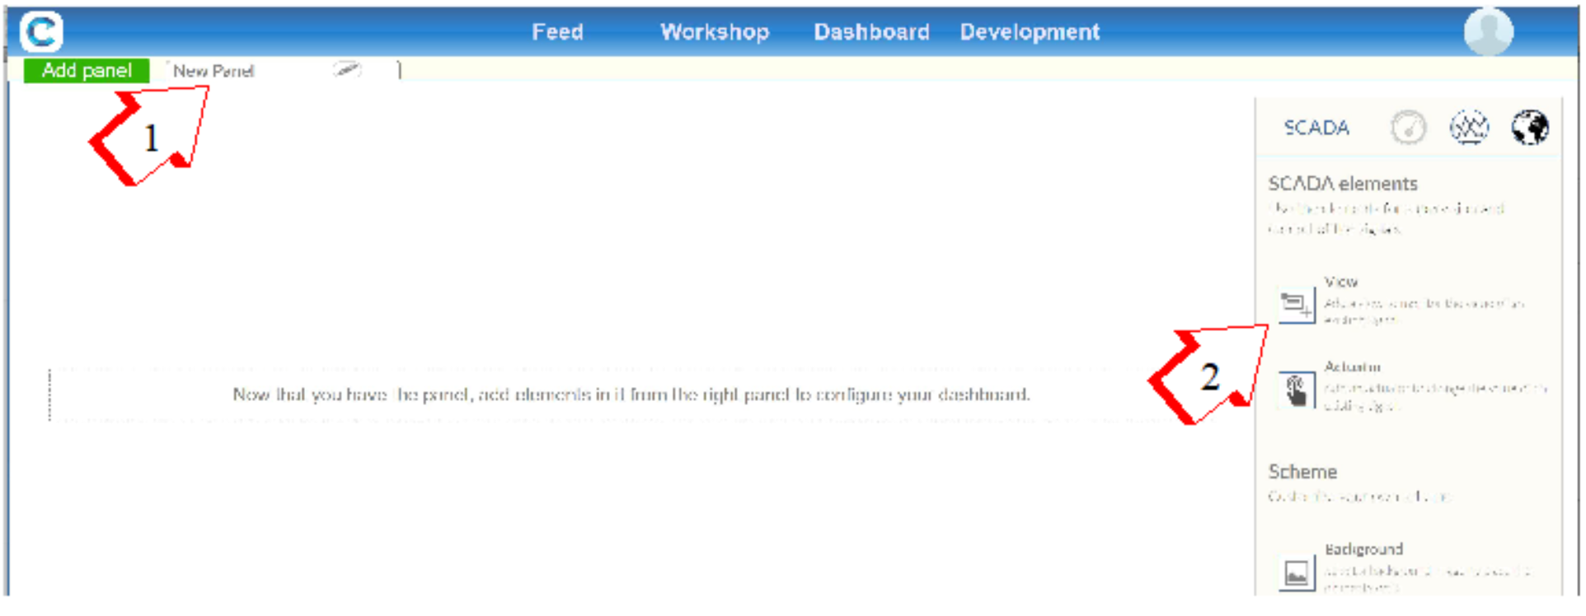
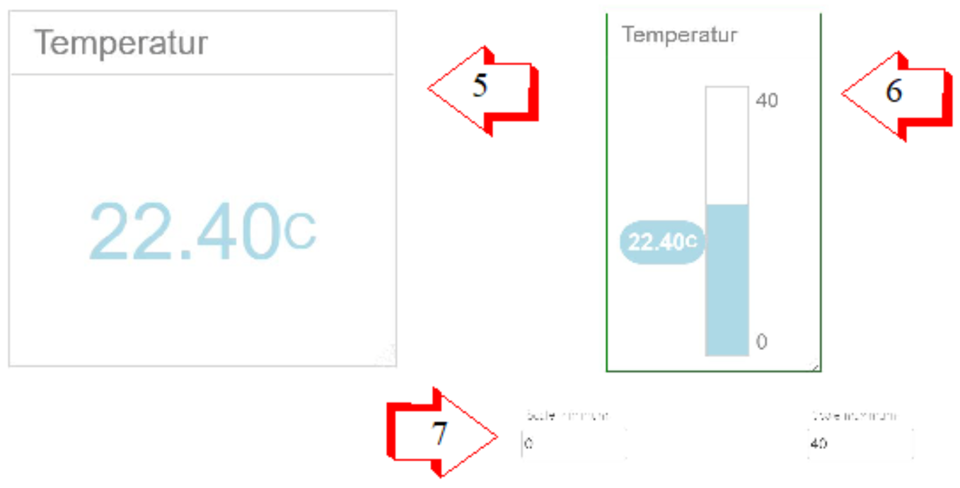
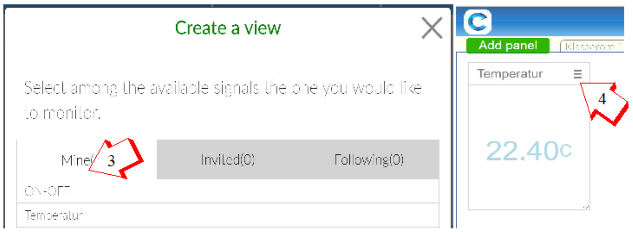
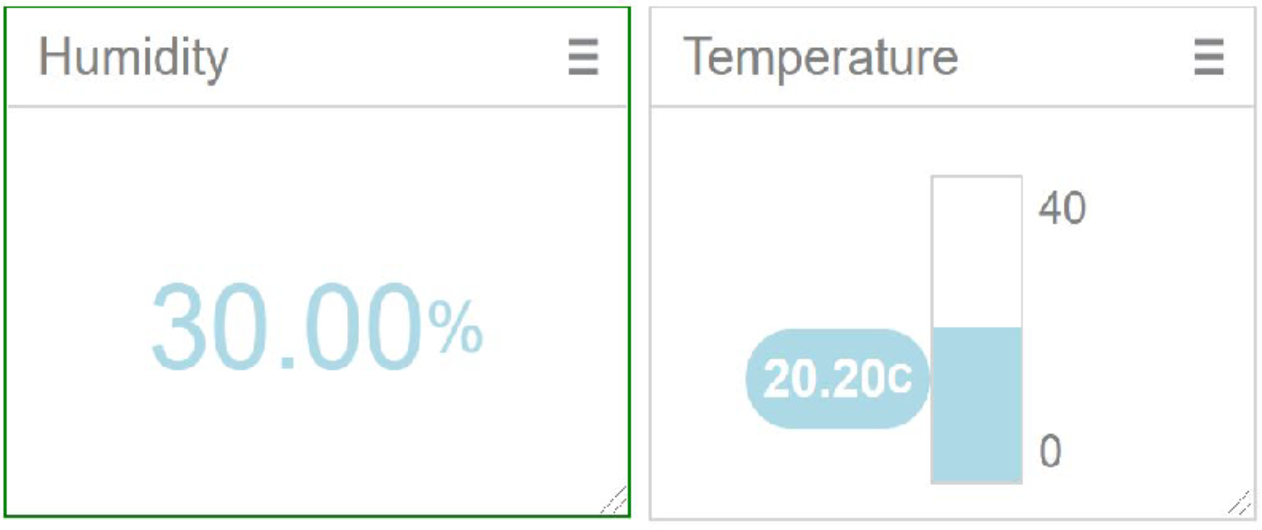
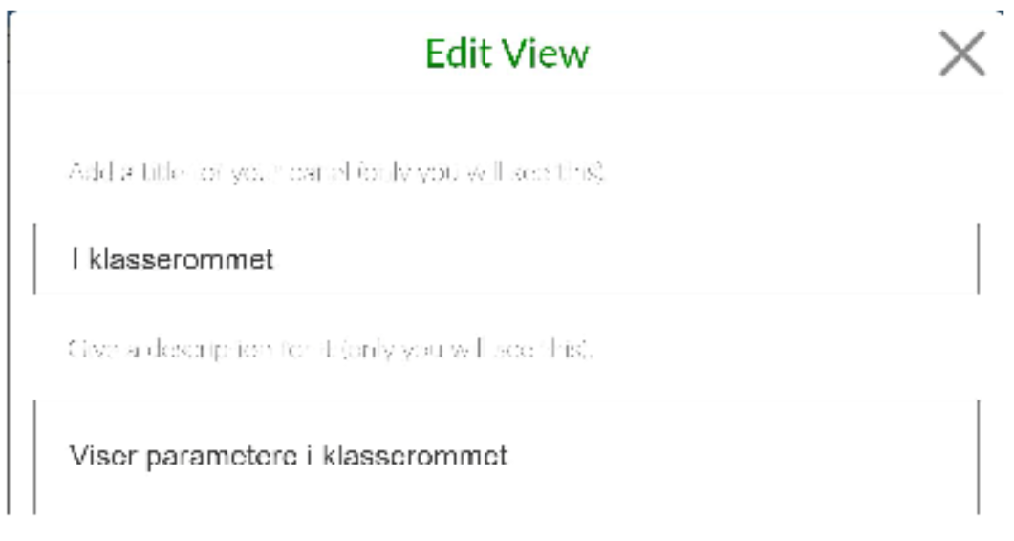
Lag et dashbord (Panel) (side 130-131)
Velg New Panel (1)
Velg View (2) og velg signal (3)
Velg presentasjon (4)
Velg ev. søyleskala ”Fra” og ”Til” (7)

Slide 20
Program for kommunikasjon mellom sensornode og CoT
Deloppdrag 16
Skriv et program som overfører temperatur og luftfuktighet til konsollene hos Circus of Things. Sjekk at data overføres tilfredsstillende og vises i konsollene hos CoT.

Slide 21
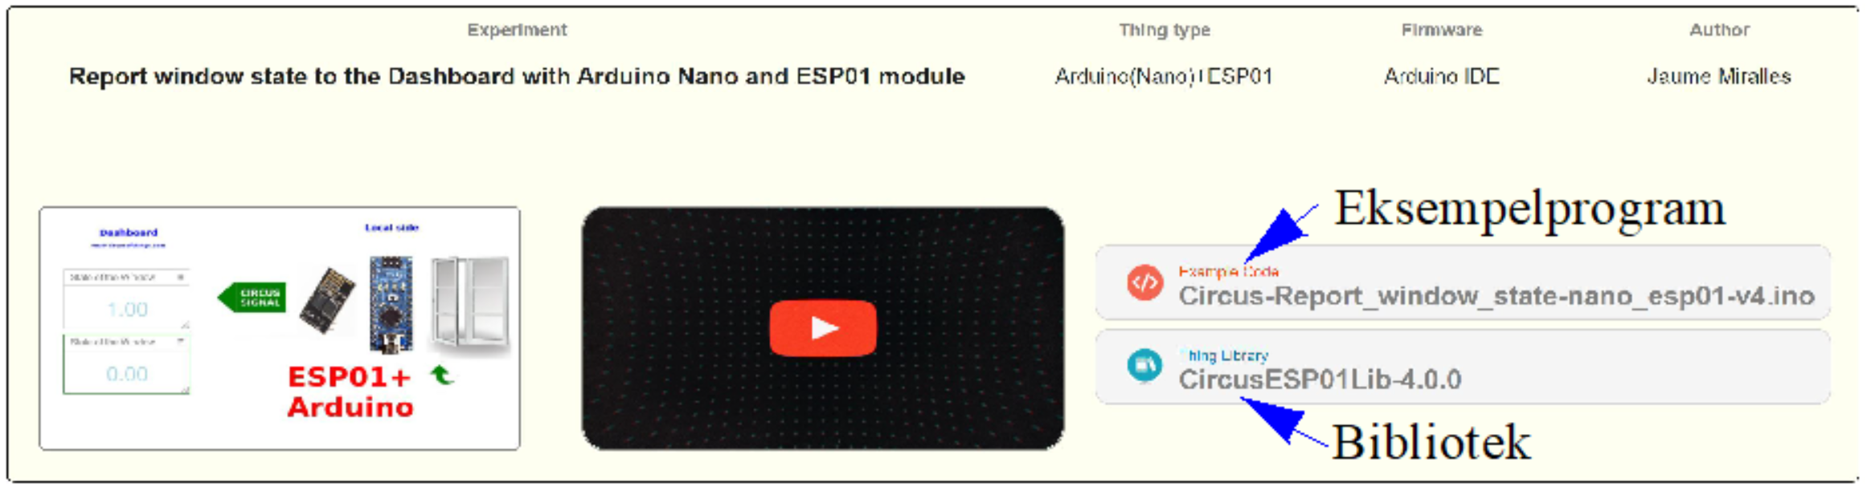
Program for å sende data til CoT
Hent biblioteker til DHT11 og ESP01 til CoT
https://www.circusofthings.com/dev.jsp#experiments
https://github.com/jaumemirallesisern/CircusESP01Lib/releases/tag/v1.1.0
Bibliotekene ligger også her:
https://www.ntnu.no/skolelab/bla-hefteserie

Slide 22
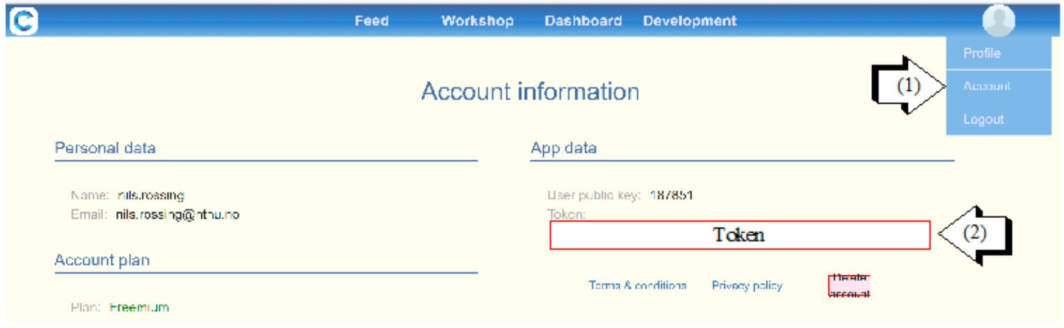
Deklarering av variabler for å opprette forbindelse med CoT
    Lab-nett ved NTNU:
    char ssid[] = "NTNU-IOT";
    char password[] = "";
    char server[] = "www.circusofthings.com"; // CoT-serverens nettside
    char token[] = "<personlig token settes inn her>";
    Privat router:
    char ssid[] = "TP-Link_5C89";
    char password[] = "31686617";
    char server[] = "www.circusofthings.com"; // CoT-serverens nettside
    char token[] = "<personlig token settes inn her>";

Slide 23
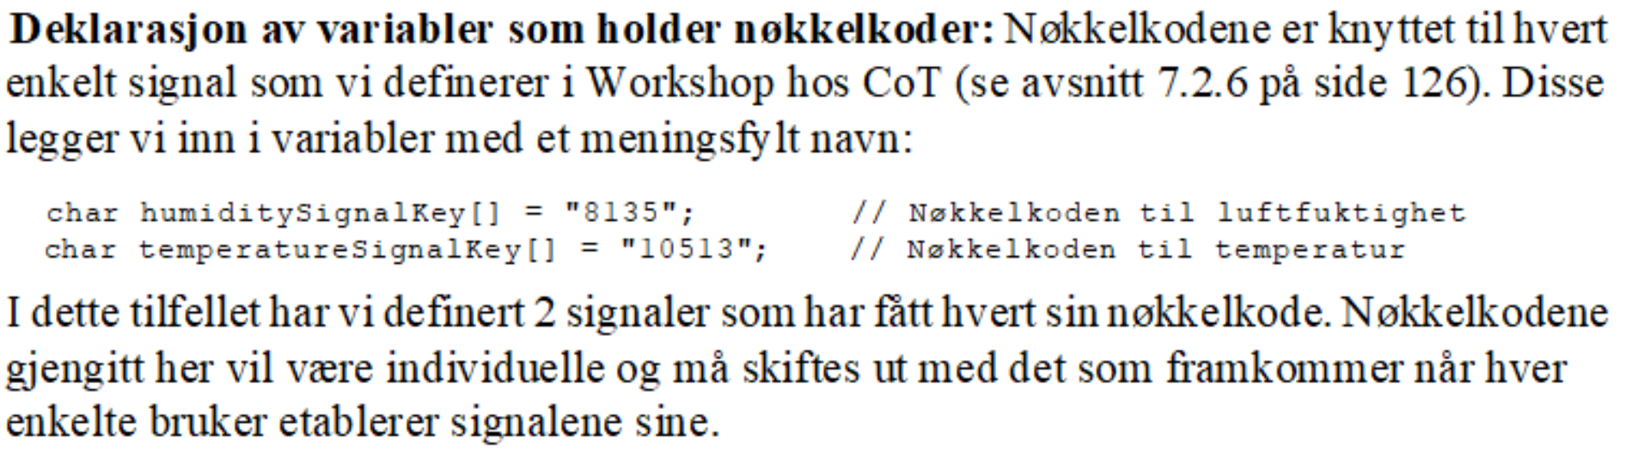
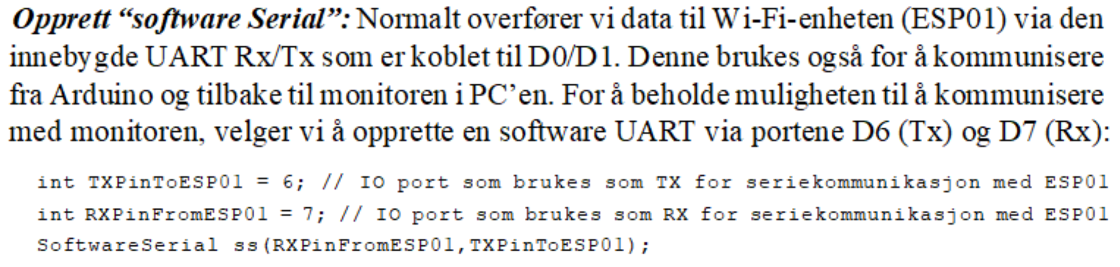
Legg inn mer informasjon for overføring av data til CoT

Slide 24
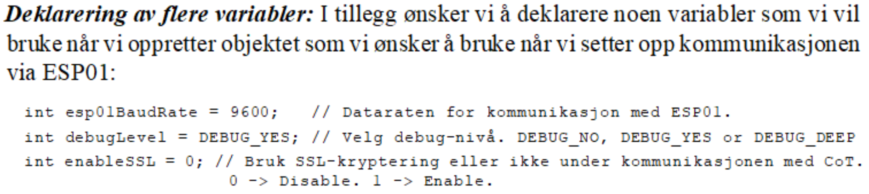
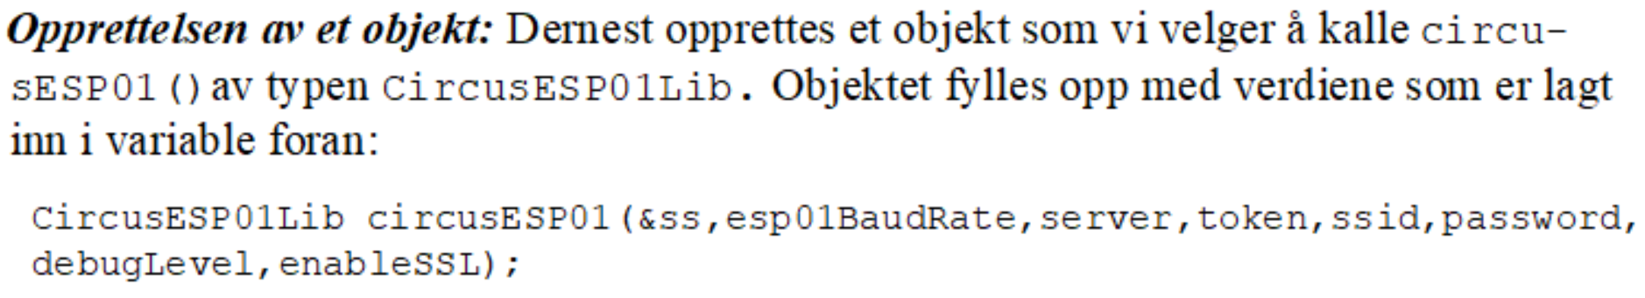
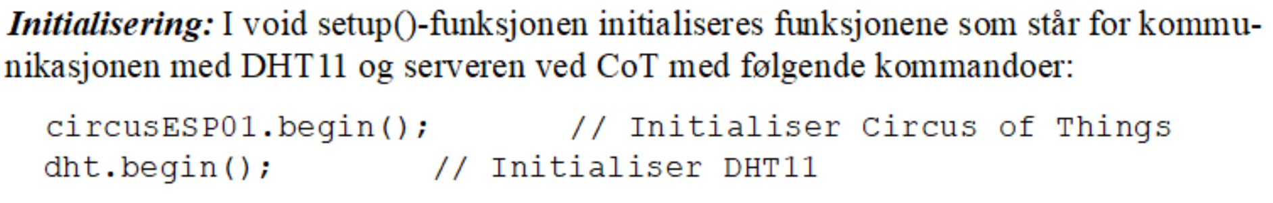
Legg inn mer informasjon for overføring av data til CoT

Slide 25
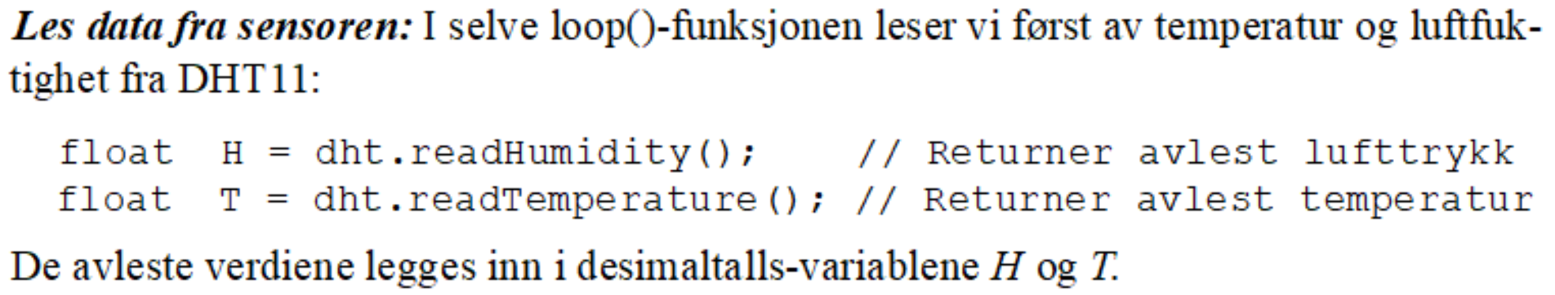
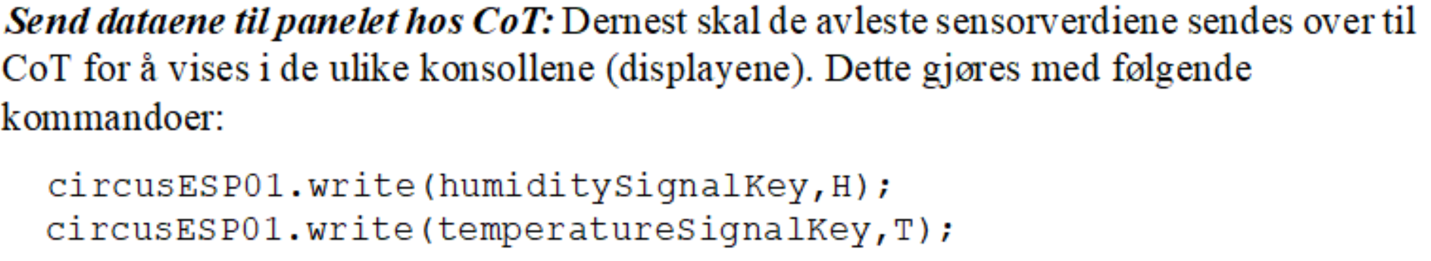
Overfør måledata
Temperatur og luftfuktighet

Slide 26
Utfordringer
Installer bibliotekene (3 måter å gjøre dette på)
Mangler en file i biblioteket
Forstå strukturen i programmet for overføring av data mellom vår mikrokontroller og CoT
Deklarasjon av objekter
Oppkobling på koblingsbrettet

Slide 27
Fjernstyring av rele
Deloppdrag 17
Koble opp et rele, lag et konsoll for å slå av og på releet og skriv programmet som mottar kommandosignaler fra CoT og styrer releet ved sensornoden.

Slide 28
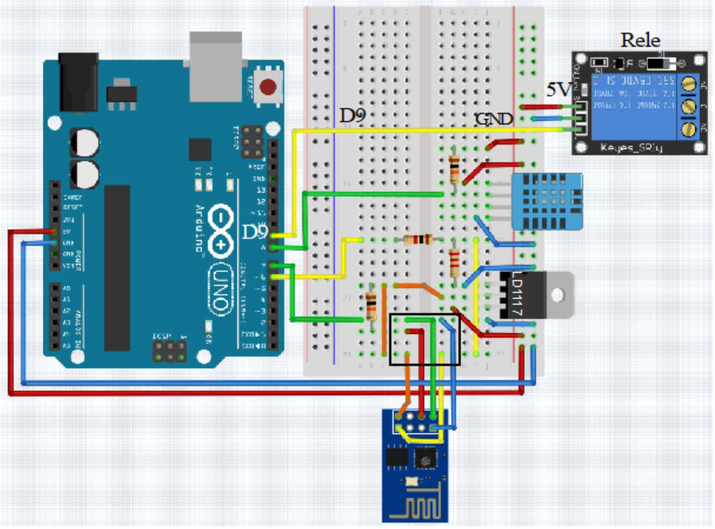
Oppkobling

Slide 29
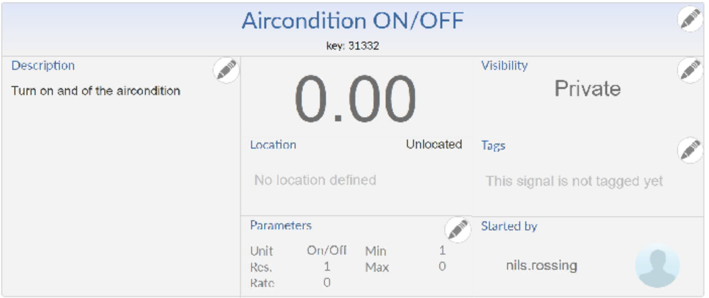
Definer signalet for styring ved CoT

Slide 30
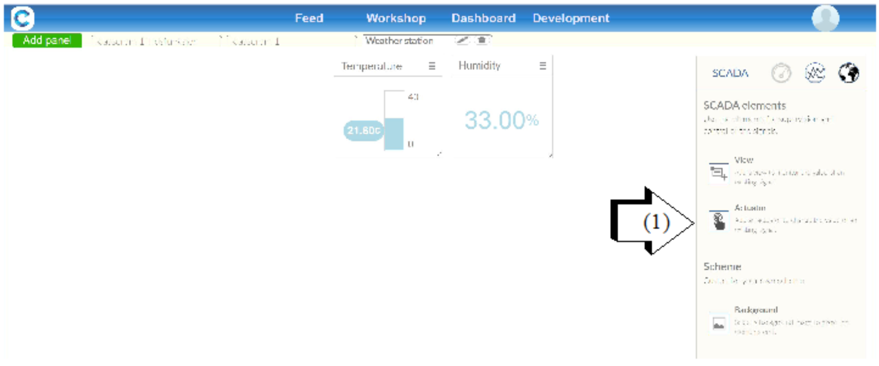
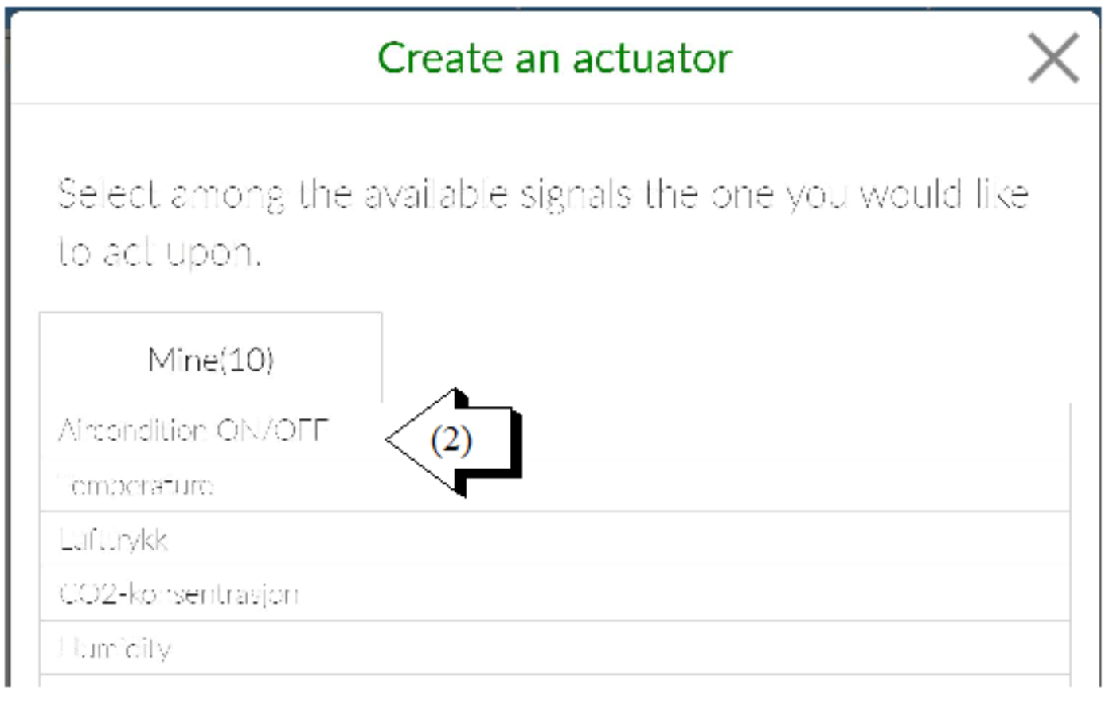
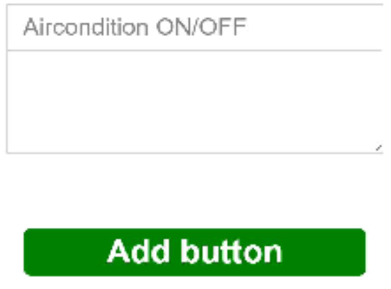
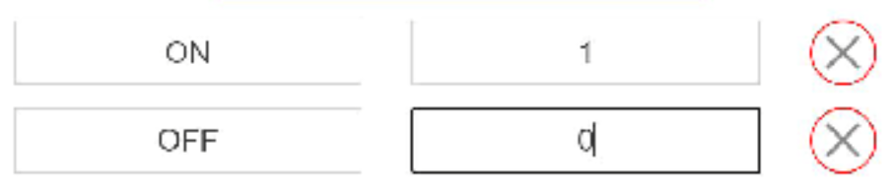
Opprett et konsol i panelet

Slide 31
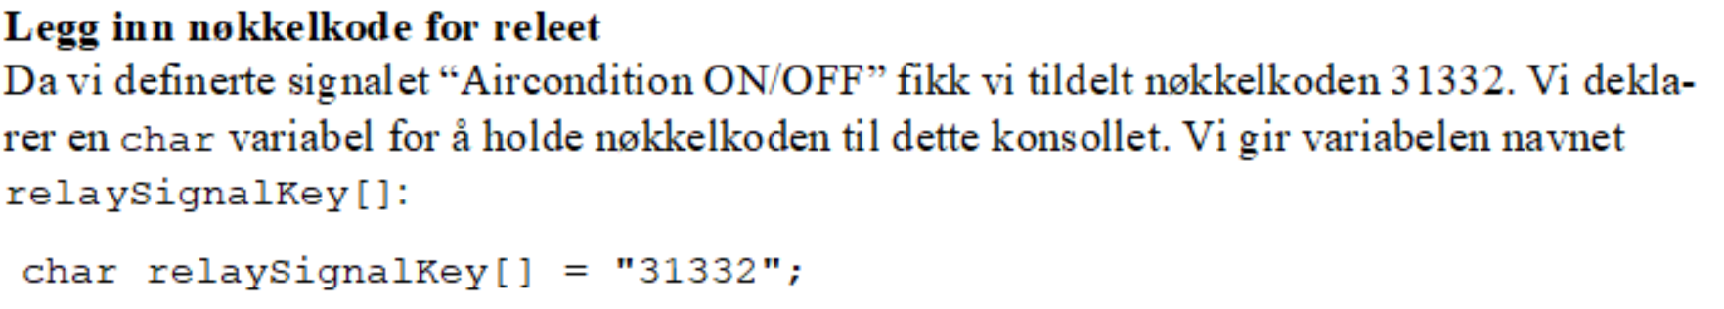
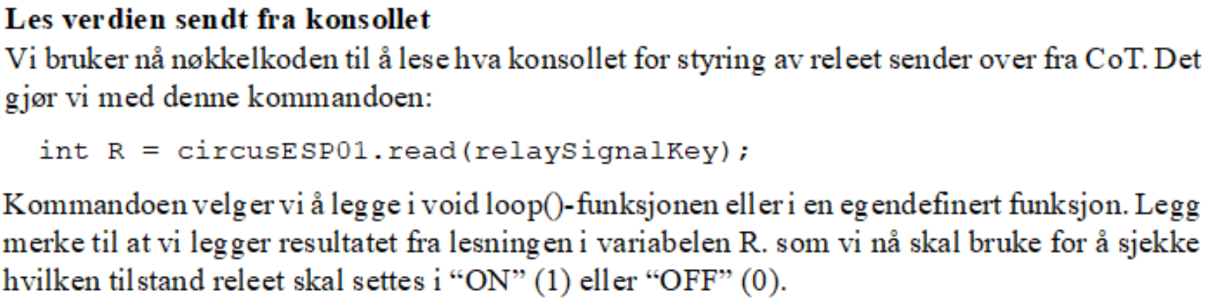
Programmet for å motta styresignaler fra CoT

Slide 32
Automatisk styring av rele
Deloppdrag 18
Legg inn en tredje knapp, “AUTO” i trykknappkonsollet som er slik at når auto er trykket så er det temperaturen som styrer om ventilasjonsanlegget slås på eller av. Det skal også defineres et signal og lages et konsoll som gjør det mulig å sette terskelverdien for temperaturen for omslag

Slide 33
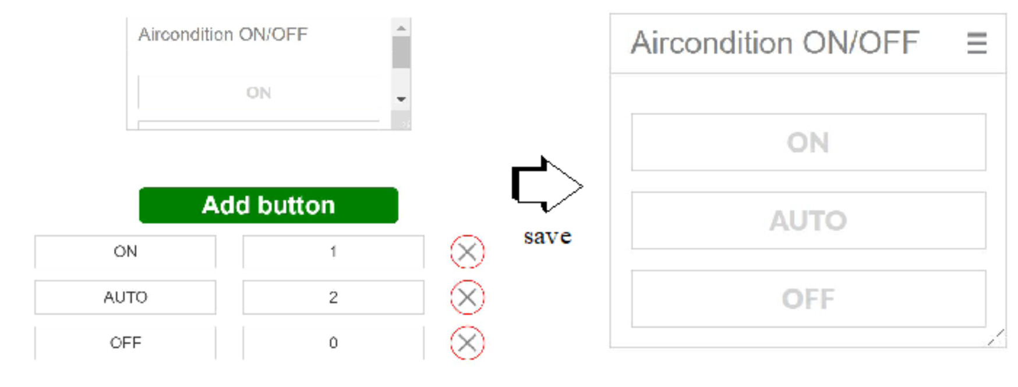
Endre konsollet, legg inn AUTO

Slide 34
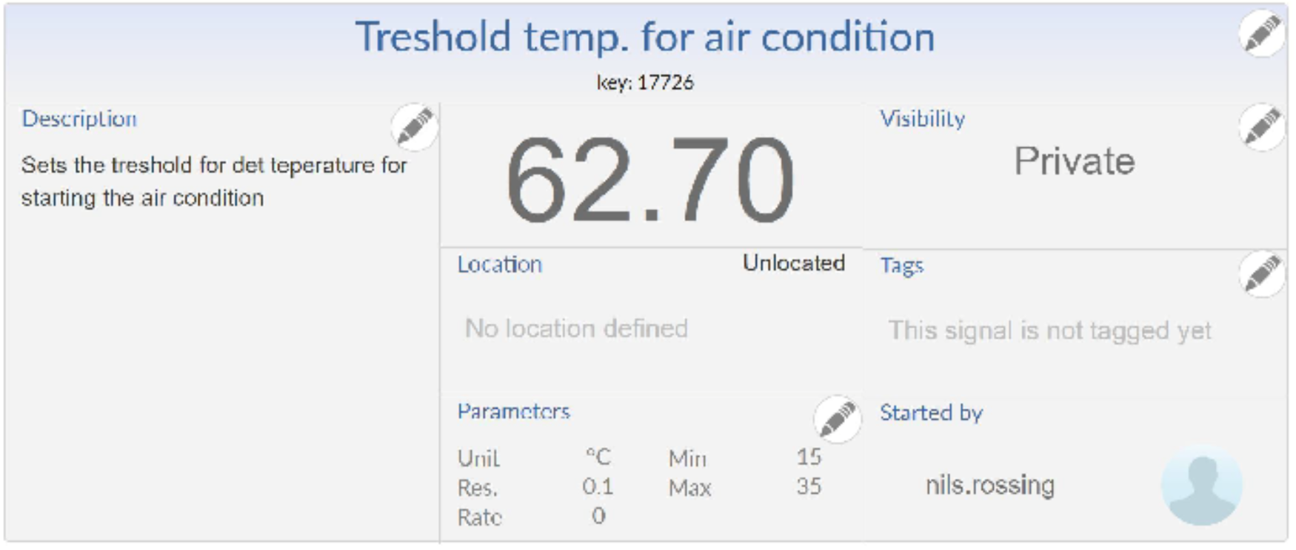
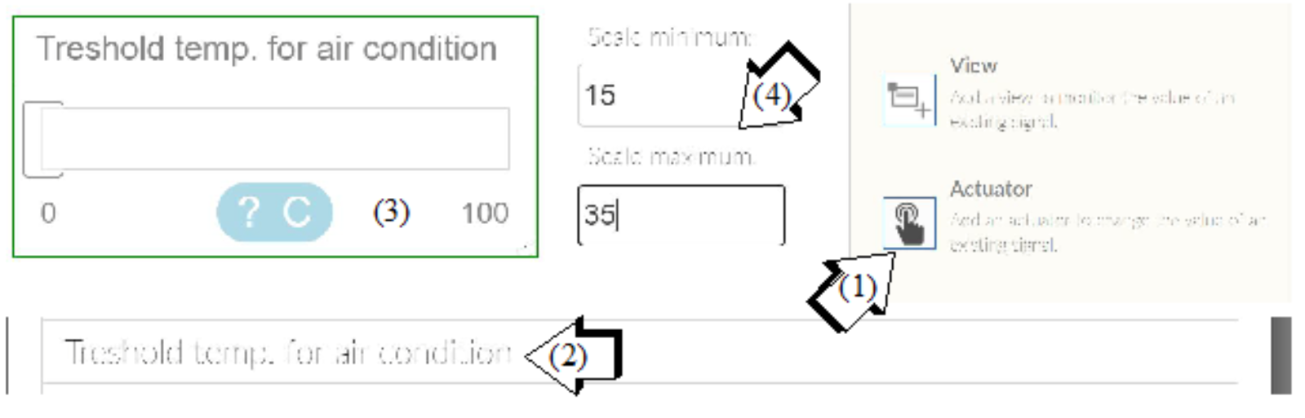
Legge inn terskelnivå for
AUTO-styring

Slide 35
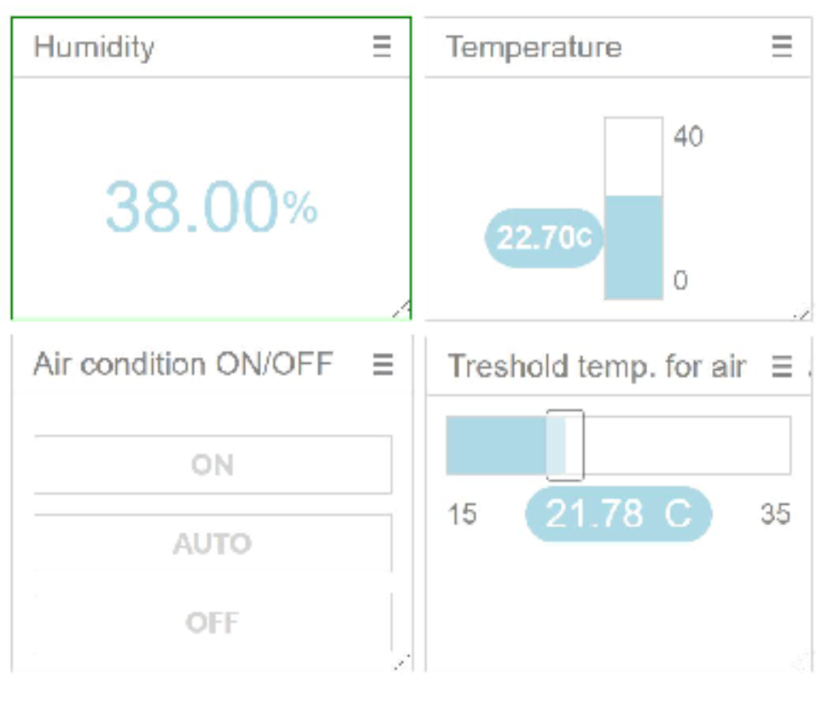
Oppgradert panelet

Slide 36
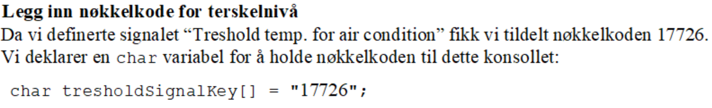
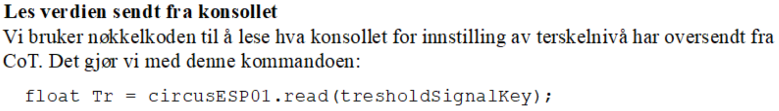
Skriving av programmet

Slide 37
Oppkobling og virkemåte til H-bro
PWM for styring av motorfart
Oppdrag 19
Monter og koble opp styrekretser for styring av en vifte (liten DC-motor). Skriv et program som slår av og på viften og endrer mellom inn- og utlufting. Dvs. vifta blåser lufta inn i 5 sekunder for så å blåse den ut i 5 sekunder.
Lag en funksjon for styring av viftemotoren der argumentet angir rotasjonsretningen.
.

Slide 38



H-broa

Slide 39

Oppkobling

Slide 40

Programmet

Slide 41
Styring av farten til viftemotoren med PWM
Deloppdrag 20
Lag et program som i tillegg til å snu retningen på motoren øker farten fra 0 til maks fart i løpet av de 5 første sekundene, for deretter å senke farten fra maks fart til 0 fart de neste 5 sekundene. Deretter gjøres det samme mens motoren kjøres i motsatt retning.

Slide 42


Puls-bredde-modulasjon

Slide 43


Puls-bredde-modulasjon

Slide 44
Fjernstyring av farten til motoren fra Circus of Things
Deloppdrag 21
Lag et program som gjør det mulig å fjernstyre farten til motoren ved hjelp av en glidebryter hos Circus of Things. La glidebryteren gå fra -255 til +255. La fortegnet styre retningen til motoren, + fortegn blåser luft inn i rommet, – fortegn blåser luft ut av rommet.

Slide 45


Fjernstyring av farten til motoren

Slide 46

Panel

Slide 47
Sammenstilling av sensorer og styring av motor
Deloppdrag 22
Lag et program som leser av temperatur og luftfuktighet i rommet og viser resultatet av målingene i panelet på CoT. Sett terskelverdi for påslag av ventilasjonsvifta. Når luftfuktigheten i rommet overskrider terskelverdien for luftfuktighet, skal vifta blåse luft ut av rommet med en manuelt satt viftefart. Når derimot luftfuktigheten er under terskelverdien skal vifta blåse luft inn i rommet.

Slide 48


Definer to nye signaler

Slide 49



Modifiser panalet

Slide 50
Autmatisk styring av vifteretning
Setup()
circusESP01.begin();
dht.begin();
pinMode(pinEn1, OUTPUT);
pinMode(pinInp1, OUTPUT);
pinMode(pinInp2, OUTPUT);
loop()
humid = readTempHumidSendCoT();
fanSpeed = circusESP01.read(fanSpeedSignalKey);
tresh = circusESP01.read(tresholdSignalKey);
onOffAuto = circusESP01.read(relaySignalKey);
if (onOffAuto == 0) // Vifta tvinges til å stoppe
{Speed = 0; R = OUT; }
else if (onOffAuto == 1) // Vifta tvinges til å gå og luftstrømmen sendes ut
{Speed = fanSpeed; R = OUT;}
else if (onOffAuto == 2) // Vifteretningen styres av luftfuktigheten
{Speed = fanSpeed; if(humid < tresh) R = IN; else if (humid >= tresh) R = OUT;}
motor(R, Speed);
readTempHumidSendCoT()
H = dht.readHumidity();
T = dht.readTemperature();
circusESP01.write(humiditySignalKey, H);
circusESP01.write(temperatureSignalKey, T);
return H;
Motor
(retning, fart)
analogWrite(pinEn1, fart);
digitalWrite(pinInp1, retning); // Kjør vifte
digitalWrite(pinInp2, !retning); // Kjør vifte

Slide 51
Velg en sensor til værstasjonen
Deloppdrag 23
Velg ut en aktuell sensor som du ønsker at værstasjonen din skal inneholde. Gå til det aktuelle deloppdraget og koble opp og lag programmet. Koble sensoren opp mot CoT og lag et passende konsoll og et panel som passer for å presentere den målte størrelsen.
Ev. suppler med flere sensorer etter ønske.

Slide 52
Når det dynamiske lageret blir for lite
I tradisjonelle Arduino mikrokontrollerkort så er det i hovedsak tre typer lager:
“Flash memory”:
Her lagres programmet som blir værende selv om strømmen brytes. UNO har 32 kByte, MEGA har 256 kByte og WiFi UNO 48 kByte flash minne.
SRAM (Static Random Access Memory):
Her opprettes og behandles variabler mens programmet kjører. UNO har 2 kByte, MEGA har
8 kByte og WiFi UNO 6 kByte
EEPROM (Electronic Erasable Programable Read Only Memory):
Dette er et lite lager der programmet kan lagre en mindre mengde data som ikke slettes når strømmen brytes. UNO har 1 kByte, MEGA har 4 kByte og WiFi UNO 0,25 kByte

Slide 53
Karakterstrenger som ikke skal forandres mens programmet kjøresr kan legges i Flash minne ved hjelp av kommandoen PROGMEM. Dette gjelder f.eks.: char ssid[], char password[], token[], server[] og SignalKeys[] osv. PROGMEM krever ekstra tiltak når man leser fra Flash minne, se: https://www.arduino.cc/reference/en/language/variables/utilities/progmem/
Det samme gjelder dersom man har behov for å lagre større tabeller med tall eller karakterstrenger.
Ikke bruk unødig resurskrevende variabler:
char = 1 byte (karakter)
byte = 1 byte (heltall)
int = 2 byte (heltall)
long = 4 byte (heltall)
float = 4 byte (desimaltall)

Slide 54
Presentasjon av målinger over tid
Deloppdrag 24
Lag et nytt panel som viser hvordan temperaturen endrer seg over tid. Legg til luftfuktighet eller lufttrykk i samme diagram..

